Slide 1
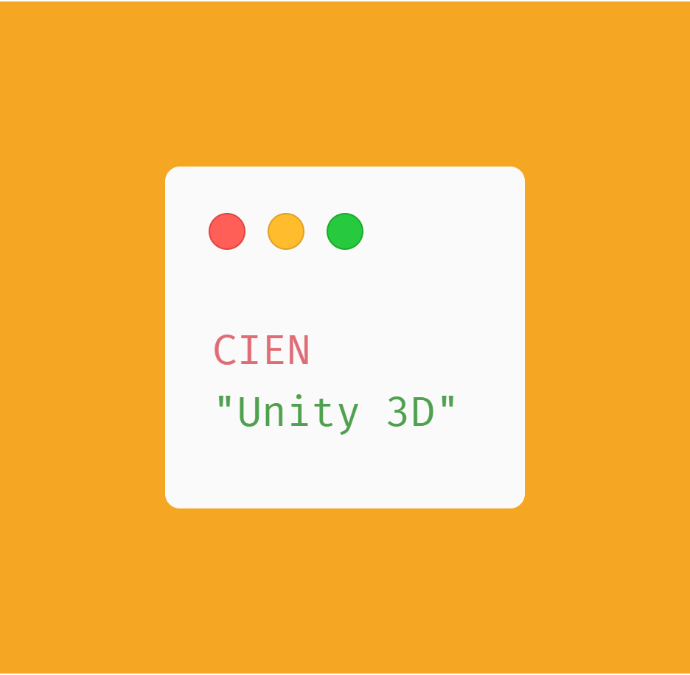
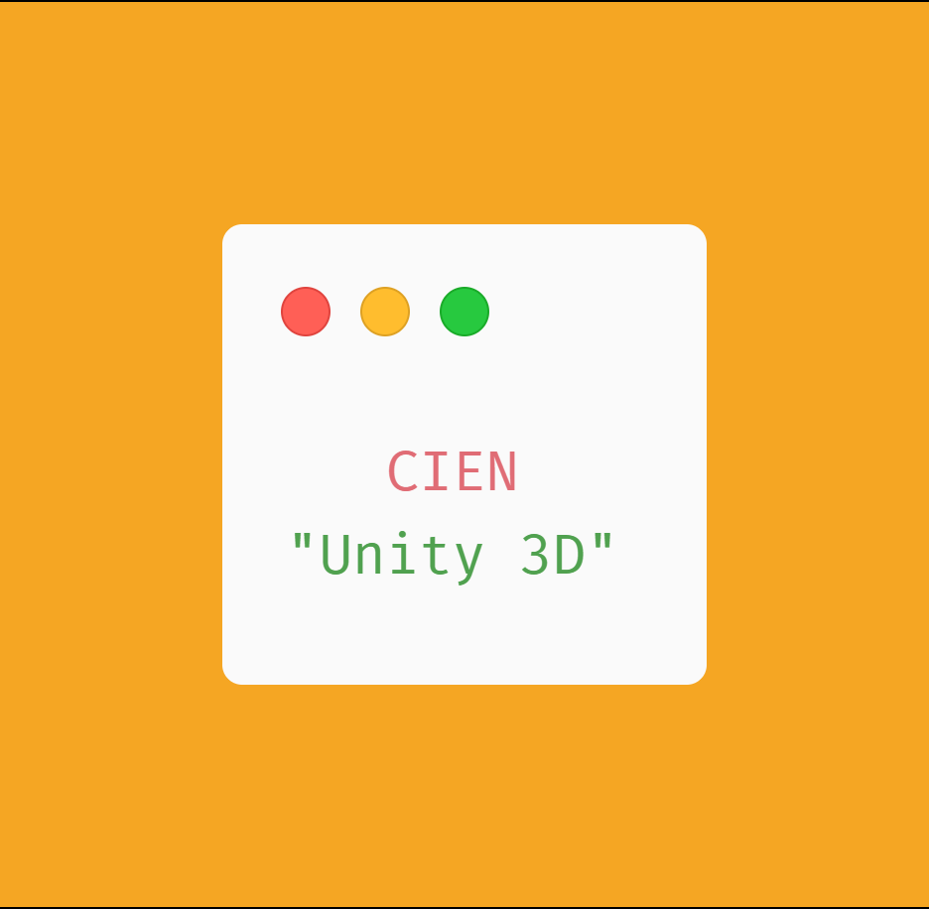
고주형
https://github.com/IamGroooooot/cien-unity-2019
2019/11/13

Slide 2
복습

Slide 3
Week 2
큐브 이동시키기
- Transform
- Rigidbody.Velocity
- 2가지 방법으로 큐브 이동
- Find(“이름”)
- Tag란?
- 게임 오브젝트들 구분하기
- Find한 오브젝트로 이동하기
총알 구현하기
- 총알 생성하기
- 총알의 충돌 감지
- 총알 종류 구분하기
적 만들기
- 적 자동 사격
- Player 사망 구현
- 총알을 쏘면서 목표 지점까지 가기
2D 프로젝트는?
- 자습

Slide 4
Cube 이동시키기

Slide 5
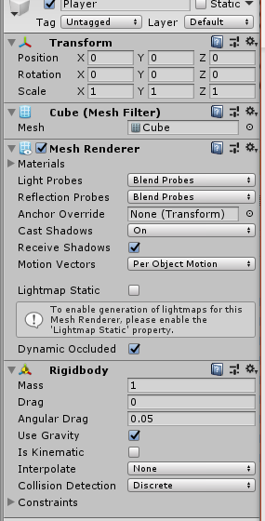
Transform
→ 모든 오브젝트는 transform을 가짐
→ 오브젝트의 위치, 회전 그리고
스케일을 저장하고 다루기 위해서
사용합니다
값들
- 위치
- 회전
- 크기

Slide 6
Position
유니티의 2가지(Global/Local) 좌표
Transform의 Position과 LocalPosition
LocalPosition
절대적인 위치
절대적인 Global 좌표를 사용함
= World 기준의 좌표
= 원점(0, 0, 0)으로부터의 좌표
= 절대적이다 (상대적이지 않음)
인스펙터에서 보여주는 가장 최상위 부모의 위치는
절대위치이다
상대적인 위치
상대적인 Local 좌표를 사용함
= 부모 기준의 좌표
= 부모로부터의 좌표
= 상대적이다 (절대적이지 않음)
인스펙터에서 보여주는
모든 자식의 위치는
상대위치이다

Slide 7
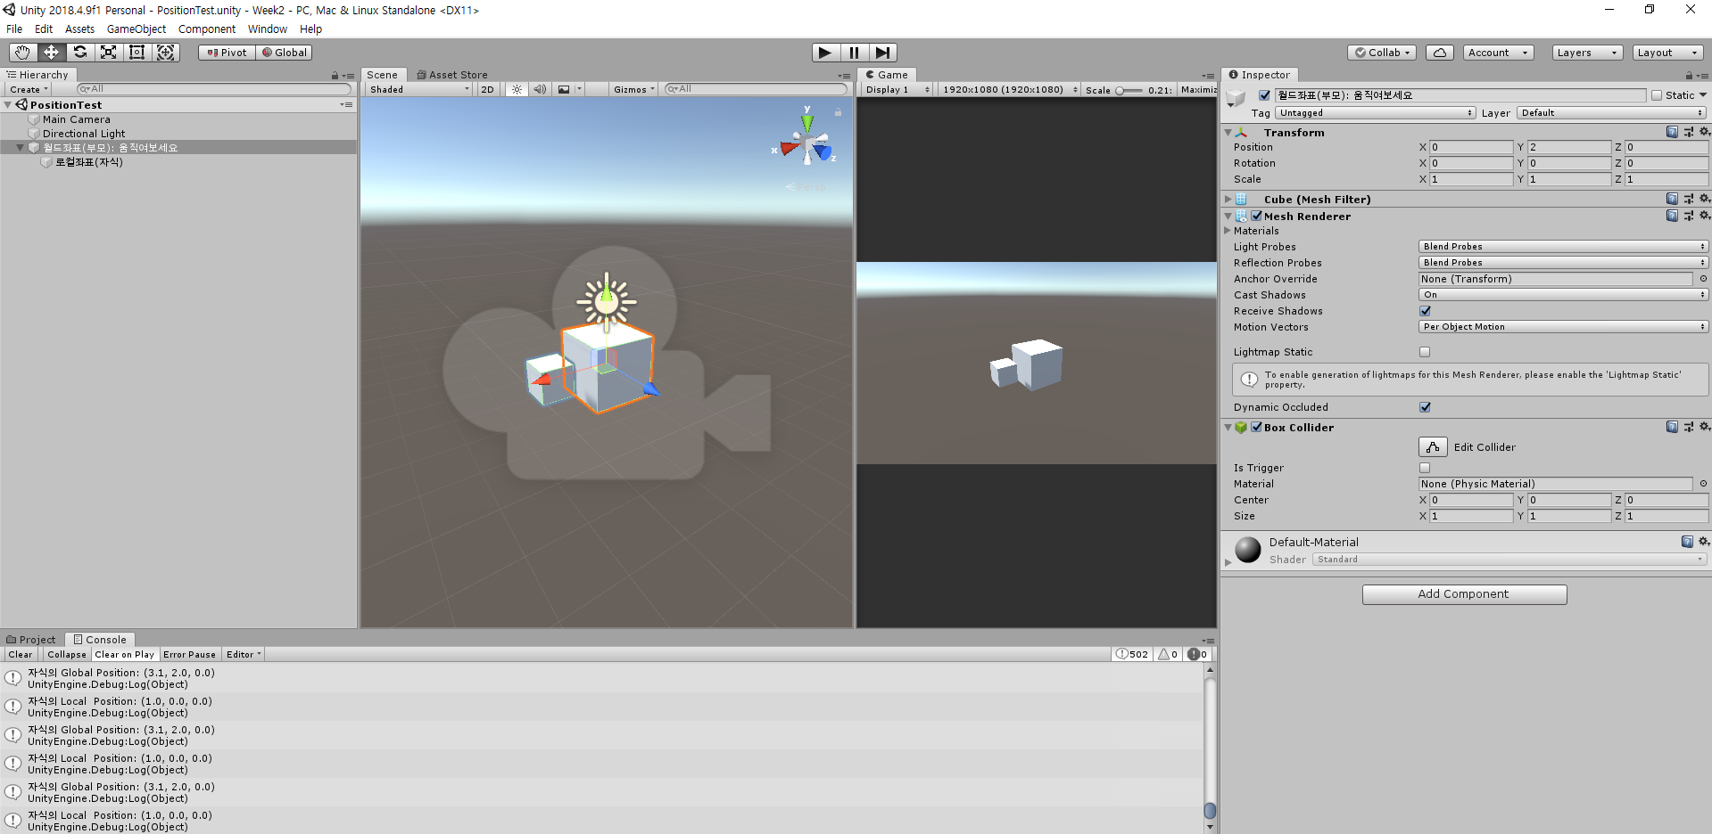
Q. 부모를 움직이면 자식의 (인스펙터상) Position은 바뀔까요? 안 바뀔까요?
Debug를 찍어서 확인해보자
“PositionTest 씬 참고”

Slide 8
Rigidbody
→ GameObject가 물리 제어로 동작하게 합니다
- Mass: 질량
- Drag: 공기 저항
- Angular Drag: 토크로 회전할 때 공기 저항이 영향을 미치는 정도
- Use Gravity: 중력 작용 여부
- Is Kinematic: 물리 엔진으로 제어되지 않고 오로지 Transform 으로만 조작됩니다

Slide 9


3가지 방법으로 GameObject를 이동
“MoveObjects 씬 참고”
Transform = 위치를 바꾼다
Rigidbody = Velocity/Force

Slide 10
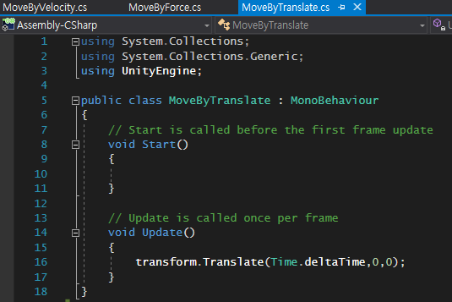
Transform의 Translate 사용
Translate(벡터);
매 프레임마다 벡터만큼 위치를 움직임
(주의)
상대좌표를 사용한다.
= 상대적으로 움직인다!
월드기준으로 이동시키려면 2번째 인자로 Space.World를 줘야한다
“TranslatePractice 씬 참고”

Slide 11
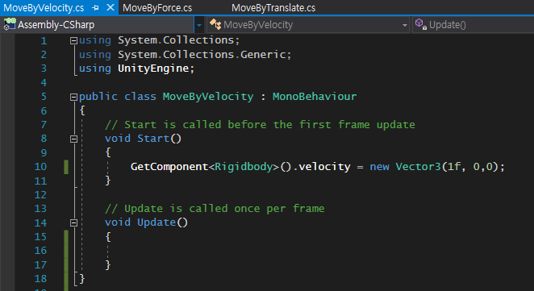
Rigidbody의 Velocity 사용
게임오브젝트의 리지드바디에 저장된 velocity = 벡터;
GetComponent<Rigidbody>().Velocity = 벡터;
속도 값을 한번 바꿈

Slide 12
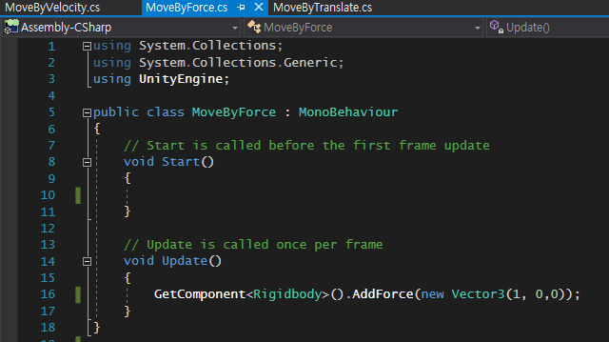
Rigidbody의 Force 사용
게임오브젝트의 리지드바디의 함수인 AddForce(벡터);
GetComponent<Rigidbody>().AddForce(벡터);
매 프레임마다 Force를 가함
가속도 생김!

Slide 13
다른 게임 오브젝트에 접근하고 싶을 땐?
(EX) 이름이 target인 게임 오브젝트를 찾아서 옮겨주고 싶다
“FindTarget 씬 참고”

Slide 14
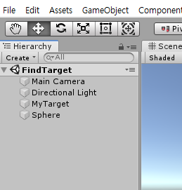

이름으로 찾기
Find(“게임오브젝트_이름”)
GameObject Class에 정의된 Find함수!

Slide 15
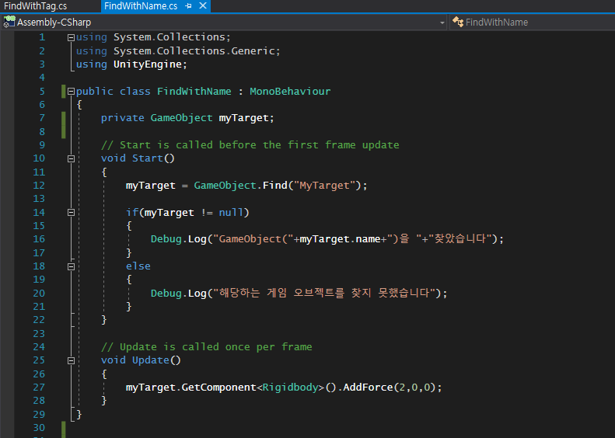

Slide 16
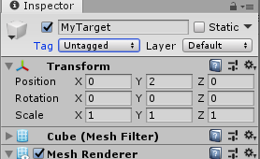

Tag란?
꼬리표(닉네임) 같은 것
게임 오브젝트에 우리가 만든 태그를 달 수 있다

Slide 17
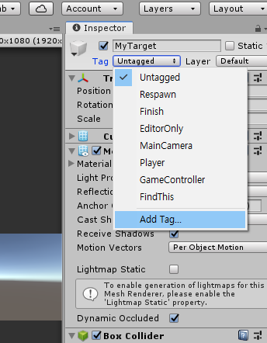
How to tag GameObject
Step 1
“Add Tag”

Slide 18
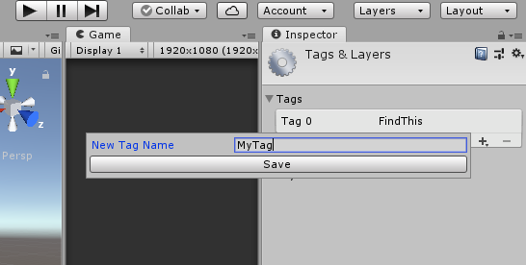
How to tag GameObject
Step 2
“Save”

Slide 19
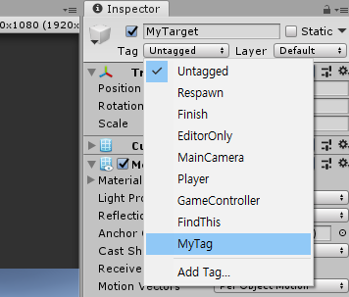
How to tag GameObject
Step 3
“Set Tag”

Slide 20
Tag로 찾기
게임 오브젝트들의 이름이 겹칠 때 …
☞ 태그로 찾자
Tag를 달아서 게임 오브젝트를 태그로 찾자!
GameObject Class에 정의된 FindGameObjectWithTag함수!

Slide 21
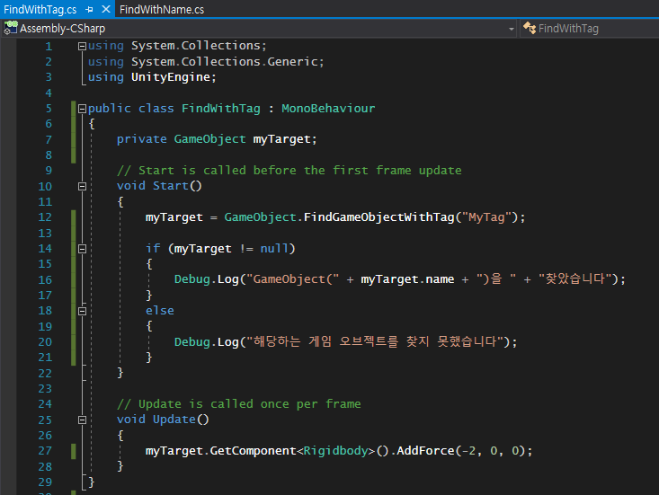

Slide 22
Find한 오브젝트를 이용해보자
Find한 오브젝트로 이동해보자
Player
Target

Slide 23
#총알 생성하기
#총알이 충돌했을 때
#Destroy(적)
#총알 구분하기
총알 구현하기
총알을 발사해서 적을 죽이는 것까지 구현해봅시다

Slide 24

발사할 총알을 만들자
먼저 총알을 만들어봅시다
1. 총알을 잘 만든다
2. 속도 부여
이 게임 오브젝트를 Prefab으로 만들자
- Hierarchy창에서 Project창으로 Drag and Drop
Prefab이란? 저장해두는 GameObject
- 삭제해도 Asset에 남아있다!!

Slide 25
총알 발사! <Step 1>
동적으로 게임 오브젝트를 생성하고 싶을 때
= 필요할 때 생성
= 스페이스바를 누를 때 생성
Instantiate 함수를 쓰자
Instantiate(게임오브젝트)

Slide 26
총알 발사! <Step 2>
Space키를 누르면 총알 발사!!!
- Update에 넣으면 부왁!
키를 (누르고 있을 동안이 아니라) 누를 때만 발사하도록 해보자.
GetKey? 누르고 있을 동안
GetKeyDown? 누를 때
GetKeyUp? 누르고 있다가 뗄 때

Slide 27
총알 발사! <Step 3>
Space를 계속 누르고 있으면 자동 발사하게 하고 싶다.
3초마다 자동 발사하는 것을 구현해봅시다
3초가 지났는지를 판별할 Timer가 필요하다
시간에 관한 것은 하나만 배웠다.
- 바로 Time.deltaTime!
- 이전 프레임이 걸린 시간!

Slide 28
총알이 충돌했을 때
총알로 적을 맞췄을 때는 어떻게 감지할까?
총알의 충돌 감지는 어떻게 할까?
유니티가 충돌을 어떻게 처리하는지
배워봅시다!

Slide 29

유니티의 충돌하기 위한 조건들
1. 두 GameObject 모두 Collider를
가지고 있어야 한다.
2. 둘 중 하나는 Rigidbody를 가지고 있어야
한다.
(단, 한 GameObject가 고정되어 있다면
움직이는 쪽이 Rigidbody를 가지고 있어야
한다)

Slide 30
유니티의 충돌의 종류
Collision: 물리적인 충돌
Trigger: 물리가 적용되지 않는 충돌
(어떤 범위에 들어왔는지 감지, 튕겨 나가지 않음)

Slide 31
Collision
물리적인 충돌을 일으키면서 충돌을 감지한다.
인자 Collision
Collision Class안에 무엇?
- Collider
-
-

Slide 32
Collision
Collision 충돌 감지의 종류
충돌 시작할 때
☞ OnCollisionEnter 함수 호출
충돌이 지속되는 한
☞ OnCollisionStay 함수 매 프레임마다 호출
충돌 끝날 때
☞ OnCollisionExit 함수 호출

Slide 33
Trigger
물리적인 충돌 안 일으킴
Collider의 isTrigger 속성을 체크해야만 작동
충돌했을 때 OnCollisionEnter가 아니라OnTriggerEnter함수 호출
인자 Collider
Collider Class안에 무엇?

Slide 34
Trigger
Trigger 충돌 감지의 종류
충돌 시작할 때
☞ OnTriggerEnter 함수 호출
충돌이 지속되는 한
☞ OnTriggerStay 함수 매 프레임마다 호출
충돌 끝날 때
☞ OnTriggerExit 함수 호출

Slide 35
적은 어떻게 죽이나요?
충돌한 것까지 구현함 ㅇㅇ.
적은 어떻게 없앰?
Destroy함수 쓰면 ㅇㅋ!
Destroy(게임오브젝트)

Slide 36
총알을 구분해보자
빨강색, 초록색, 파랑색 총알을 만들어보자
빨강이면 “빨강” 초록이면 “초록” 파랑이면 “파랑”이라고 디버그를 찍어보자
어떻게 구분? Tag달아서 구분

Slide 37
적 만들기
#자동 사격
#Player 사망

Slide 38
적의 공격을 구현해보자
적 총알 Prefab
적 총알 생성
적 총알이 Player 충돌 시?

Slide 39
Player 사망을 구현해보자 (Game Over)
게임오버 씬을 만들자!
사망씬으로 이동
순서 조심
1. Destroy 후
2. 코드 실행 <- 실행 안됨

Slide 40
총알을 쏘면서 목표 지점까지 가보자 (Game Clear)
게임 클리어 씬을 만들자
목표지점에 Collider설정(isTrigger 체크)
목표지점 Trigger에 Enter하면 게임클리어 씬으로 이동

Slide 41
2D Project?
자.습.

Slide 42

출처
유니티 매뉴얼
https://docs.unity3d.com/Manual/index.html

